Slide 1
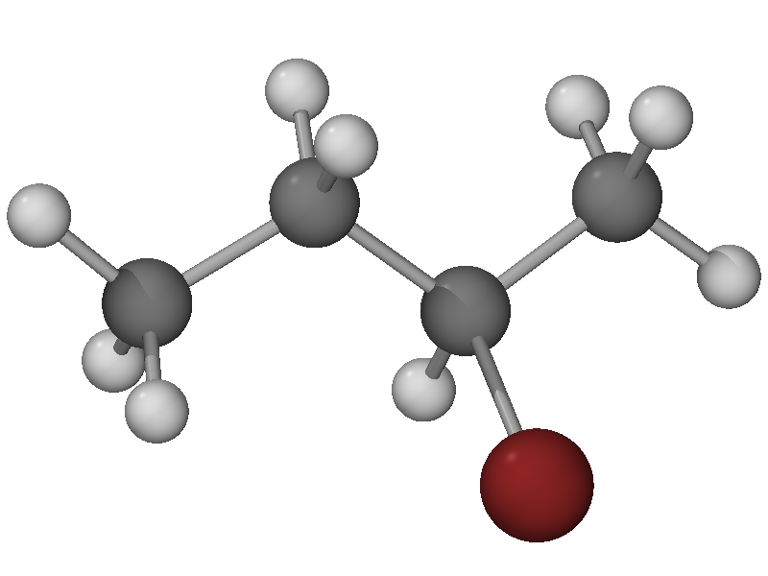
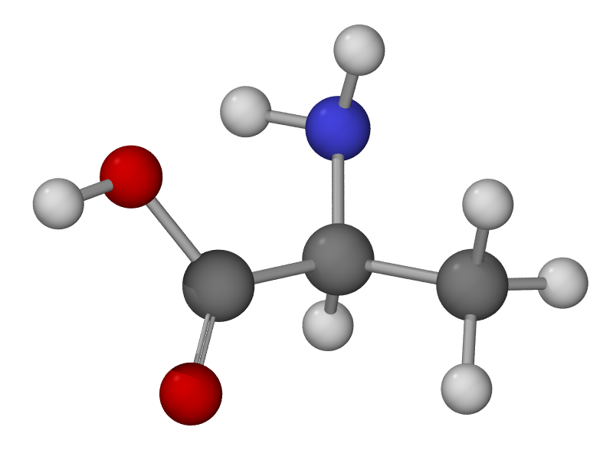
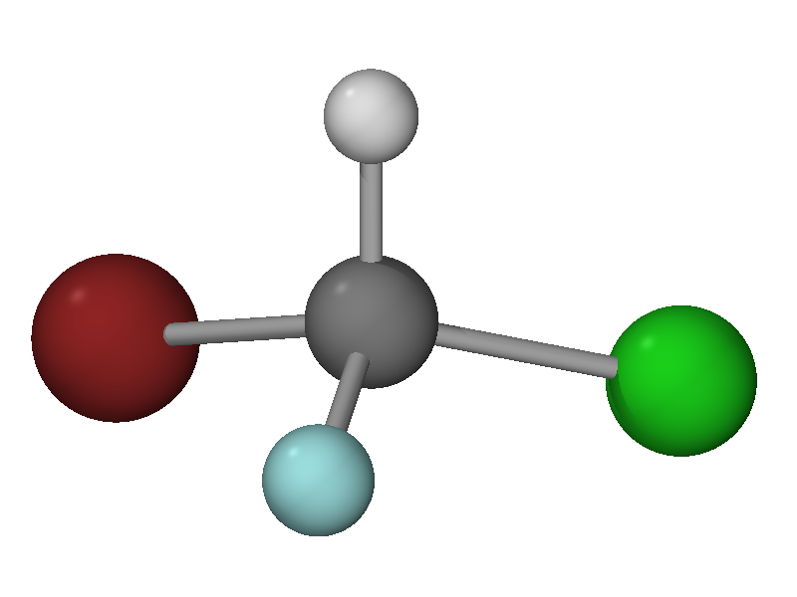
① C₁群
C₁群 = {E}
分子中仅有的对称操作是恒等操作，则分子属C₁群
事实上，绝大多数有机和无机化合物分子都属于C₁群
CHFClBr
2-溴丁烷
丙氨酸

Slide 2
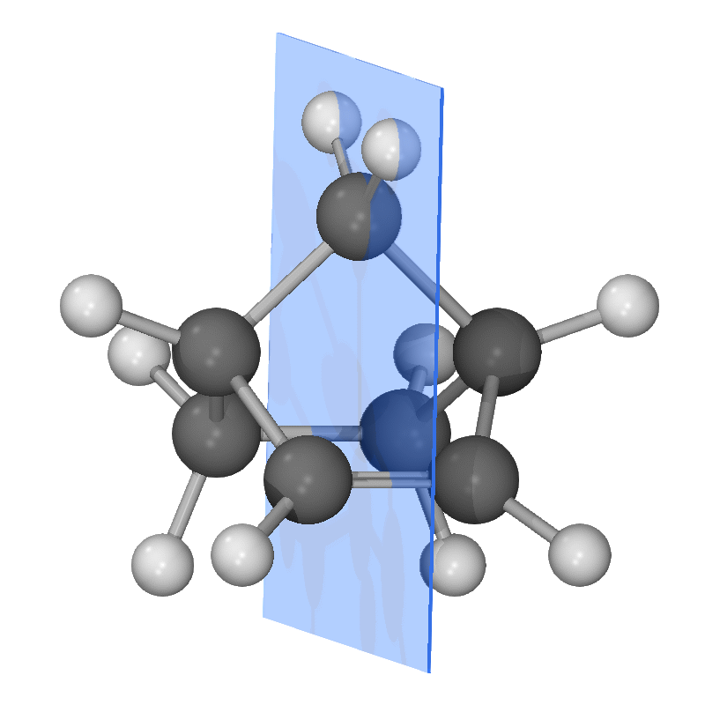
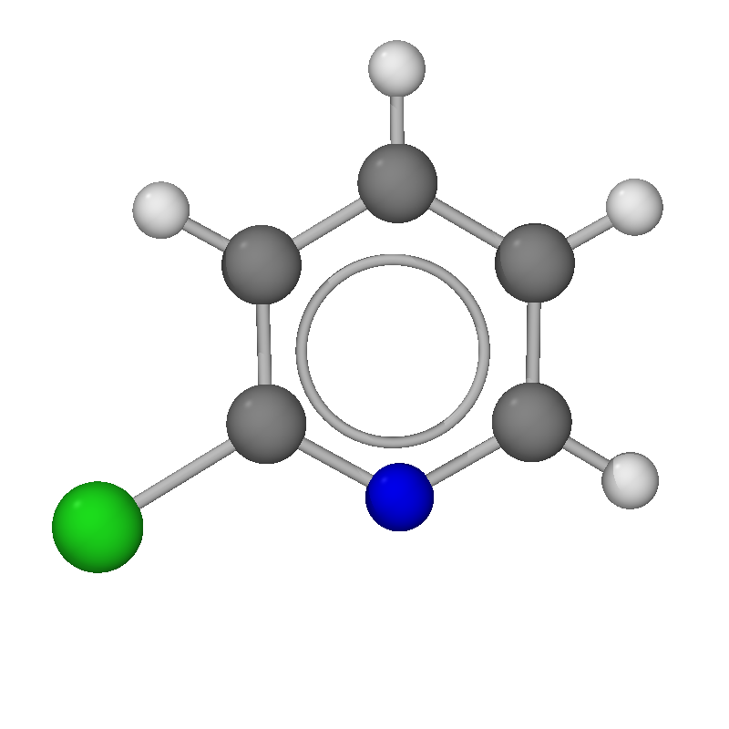
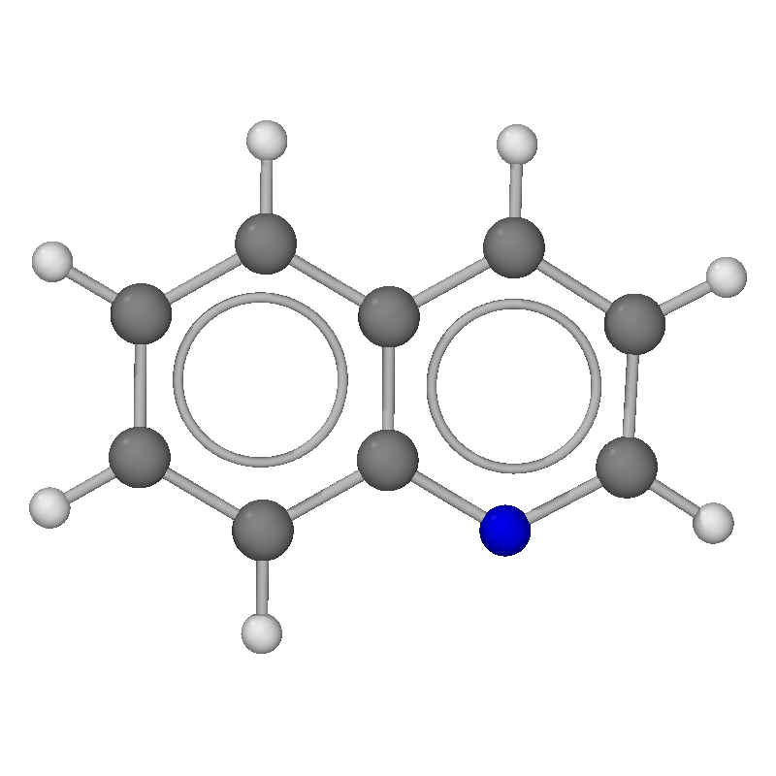
② C_{s}群
C_{s}群={E, σ_{h}}
只含一个镜面
喹啉
2-氯吡啶
双环[2,2,1]-2-庚烯

Slide 3
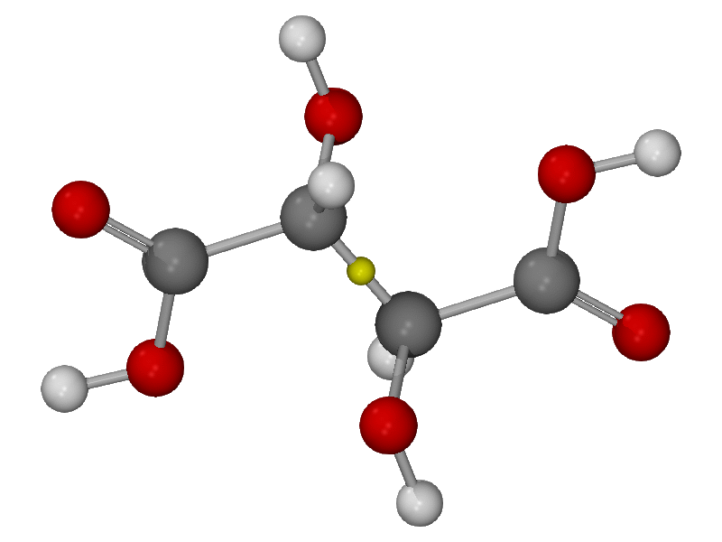
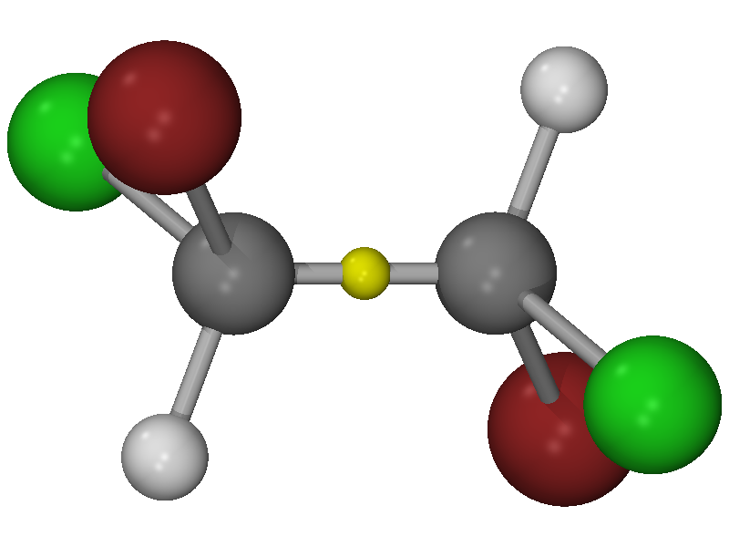
③ C_{i}群
C_{i}群={E, i}
只含一个对称中心
内消旋酒石酸
1,2-二氯-1,2-二溴乙烷

Slide 4
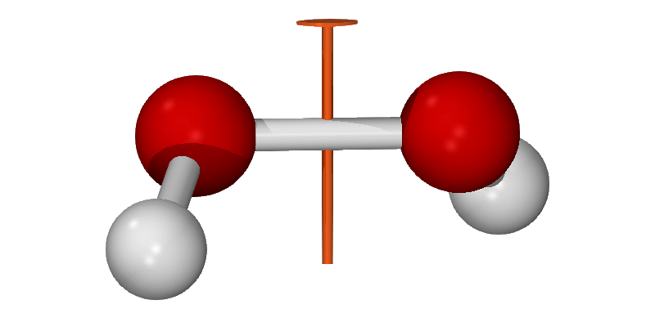
例1：H₂O₂，只有一个C₂ 轴，属C₂ 群
注意：C₂轴位置在两O-O原子中点与两H原子的中点连线方向

Slide 5
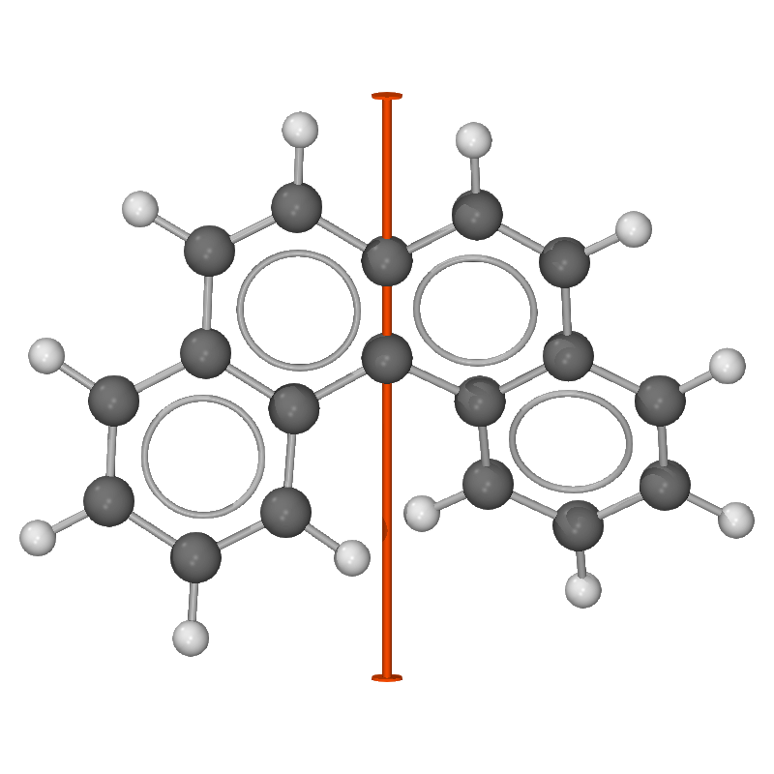
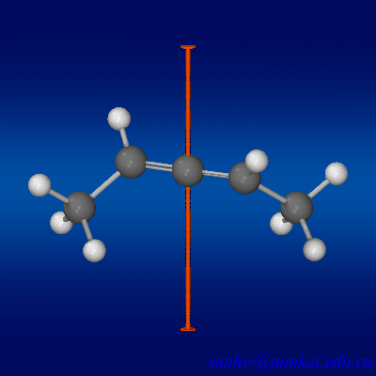
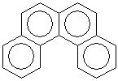
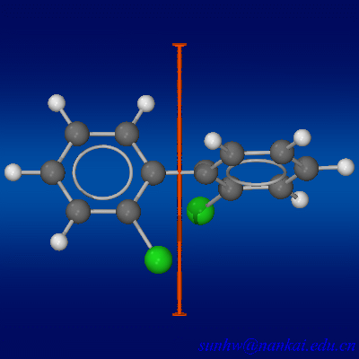
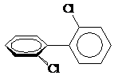
C₂ 群分子
[4]螺烯
2,3-戊二烯
α,α'-二氯联苯

Slide 6
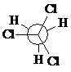
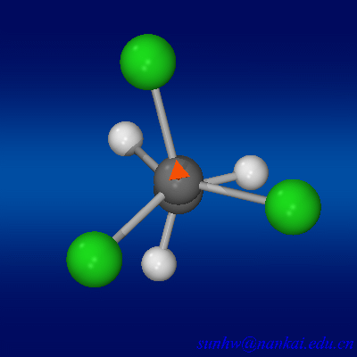
例2：部分交叉式1,1,1-三氯代乙烷
全部对称元素C₃轴 属C₃群
H₃C—CCl₃

Slide 7
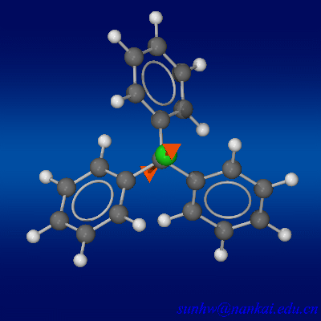
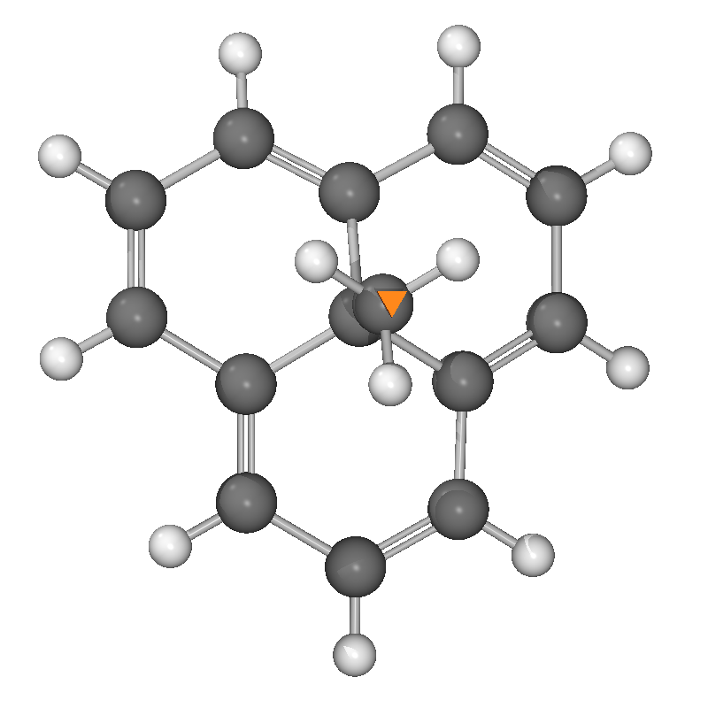
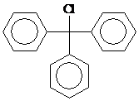
C₃群分子
9-甲基非那烯
三苯基氯甲烷

Slide 8
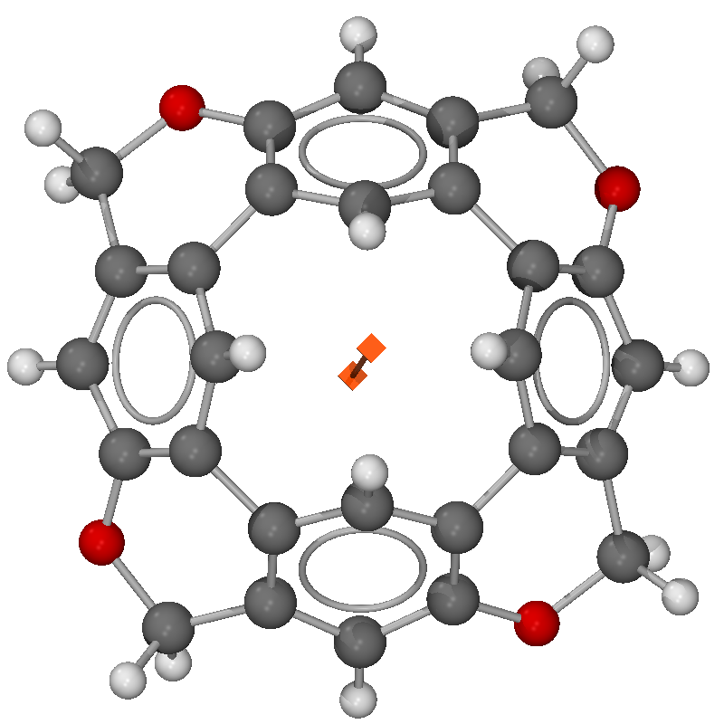
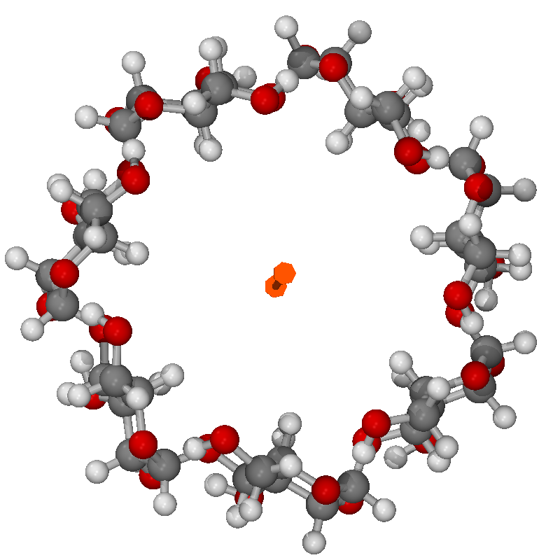
C₄群分子
C₇群分子
杯[4]芳烃衍生物
β-环糊精
高轴次的C_{n}群分子非常罕见
C_{n}群分子一般都具有风扇型的特点

Slide 9
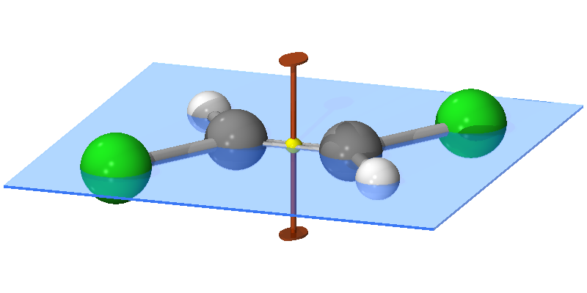
C_{2h}群：反式二氯乙烯，全部对称元素 C₂轴, σ_{h}, i
C₂
σ_{h}
C₂ ⊥分子平面 , σ_{h}过分子平面, 必有 i

Slide 10
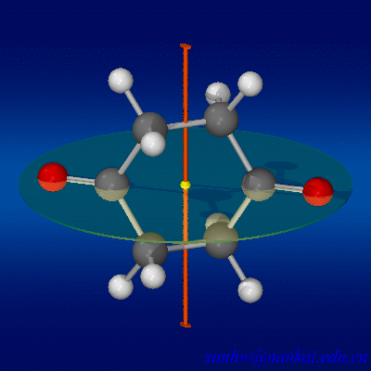
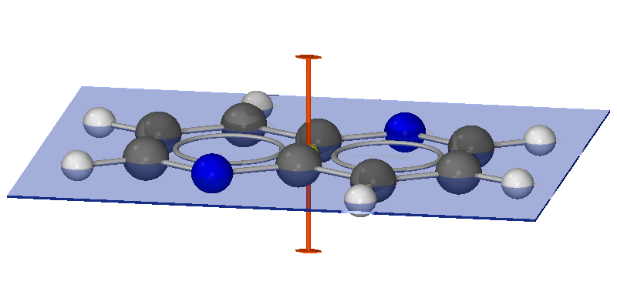
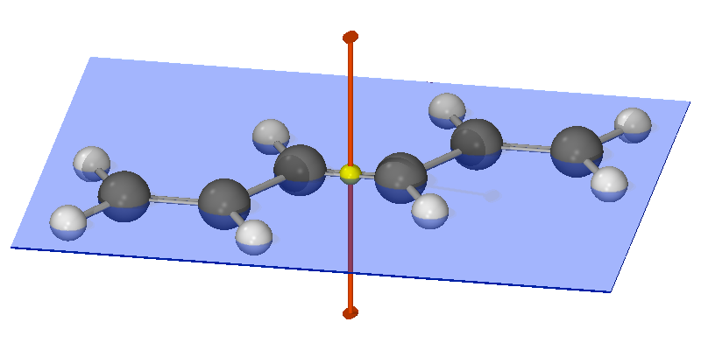
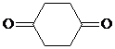
C_{2h} 群分子
1,5-萘啶
1,4-环己二酮
1,3,5-己三烯

Slide 11
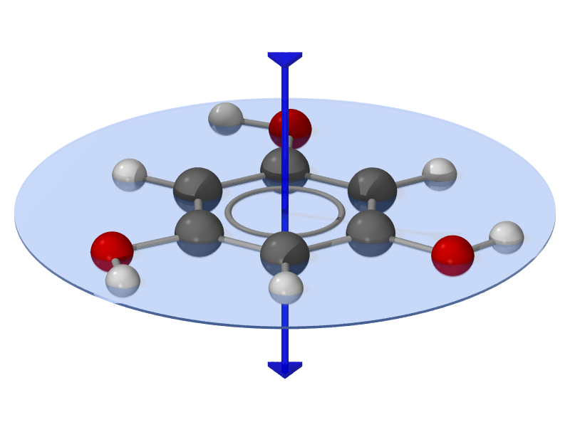
C_{3h} 群分子
间苯三酚
高轴次的C_{nh}群分子非常罕见

Slide 12
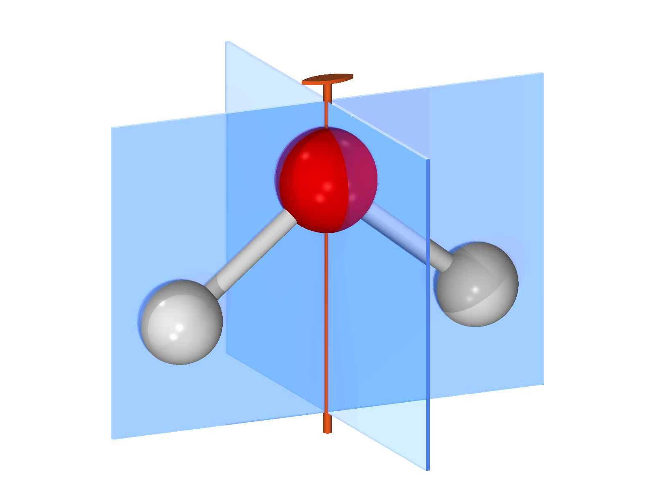
C_{2v} 群：H₂O 全部对称元素：C₂轴, 2σ_{v}
σ_{v}
C₂
σ_{v}
H₂S, SO₂, NO₂等V型分子均属于C_{2v} 群

Slide 13
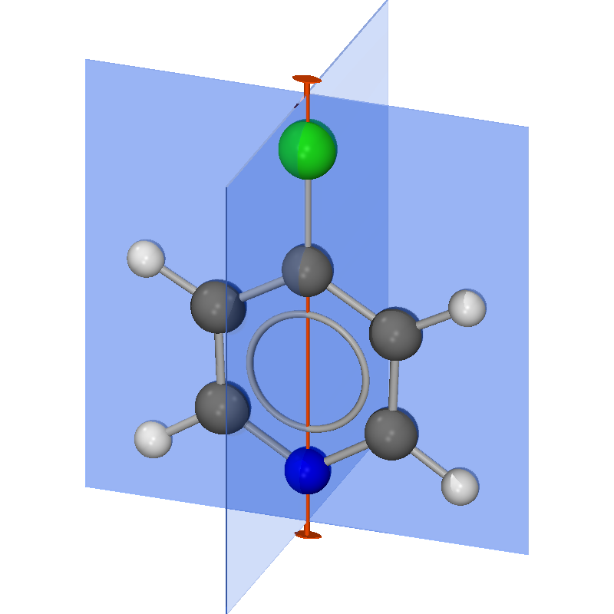
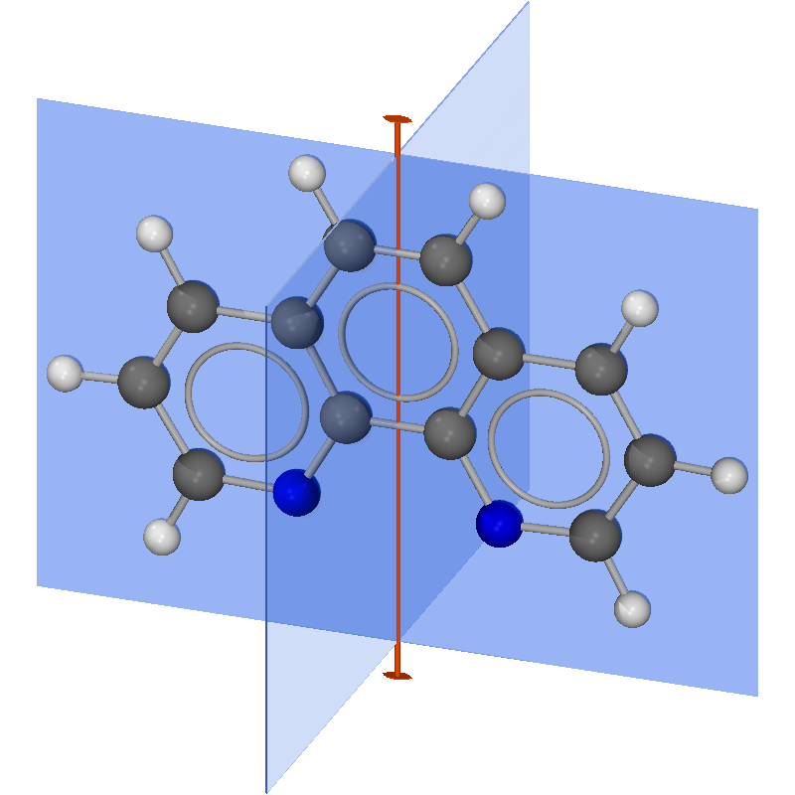
C_{2v} 群分子
邻菲罗啉、吡啶、环戊烯、甲醛、丙酮、呋喃、顺式丁二烯和环己烷(船式构象)等许多近似呈V型的分子都属于C_{2v}群
4-氯吡啶
邻菲罗啉

Slide 14
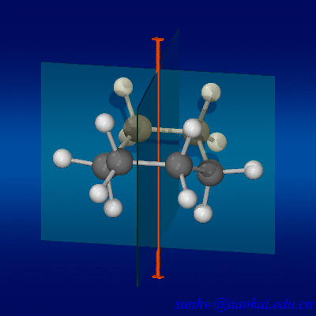
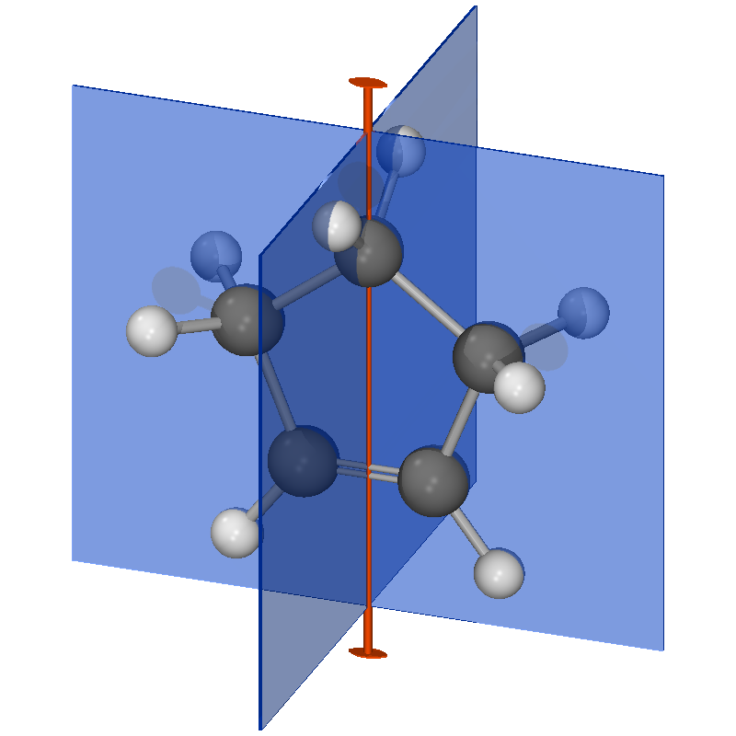
C_{2v} 群分子
船式环己烷
环戊烯

Slide 15
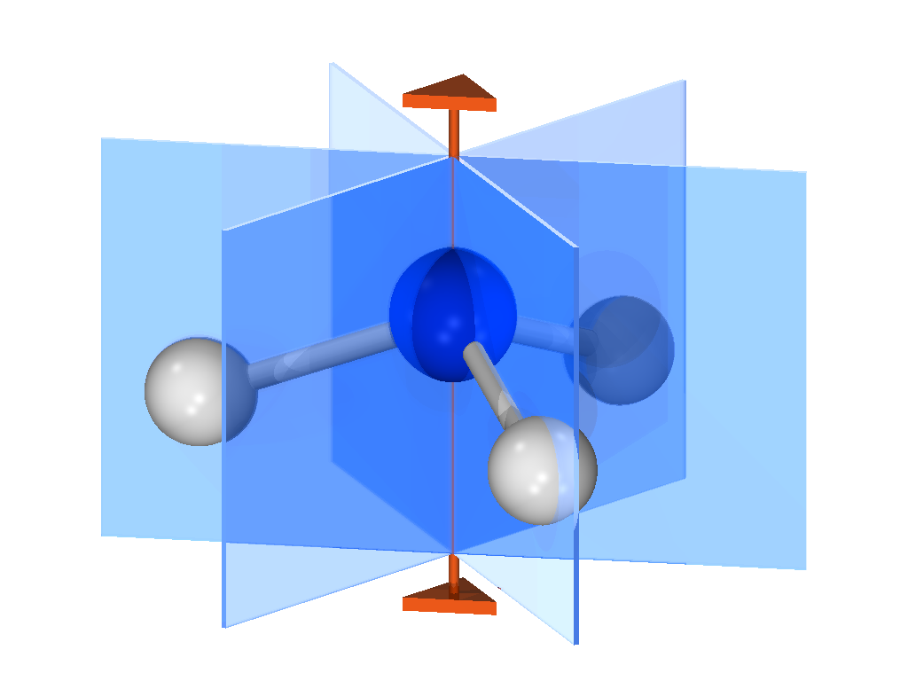
C_{3v} 群：NH₃ 全部对称元素C₃轴, 3σ_{v}
σ_{v}
C₃
σ_{v}
σ_{v}
C_{3v}群分子呈三角锥形

Slide 16
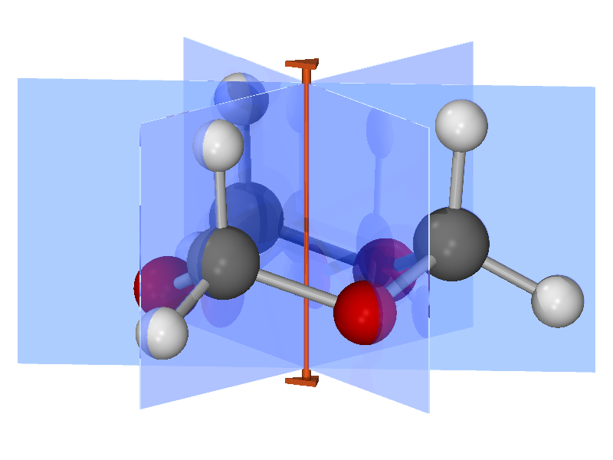
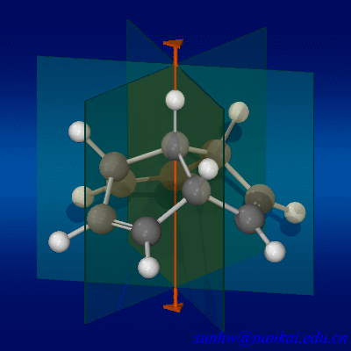
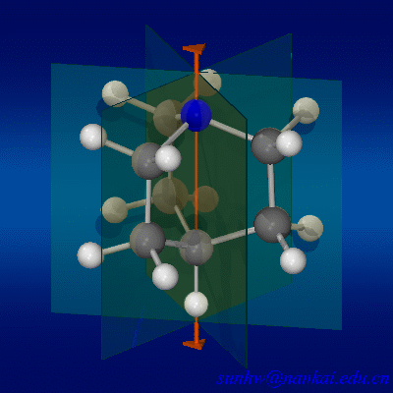
C_{3v} 群分子
三聚甲醛(三氧六环)
三并戊烯
奎宁环
(1-azabicyclo[2,2,2]octane)

Slide 17
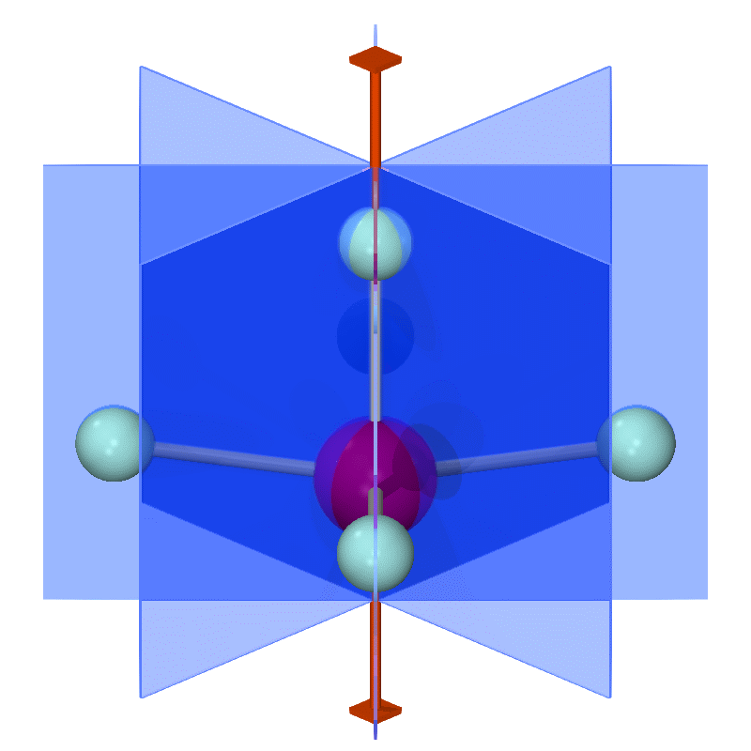
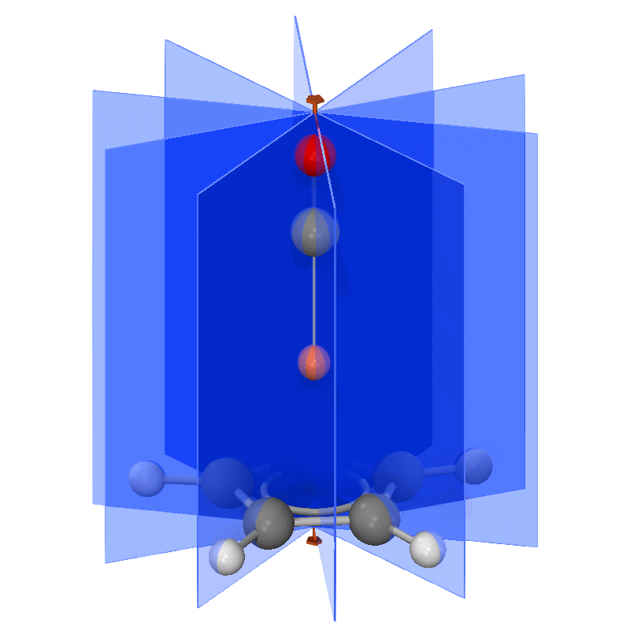
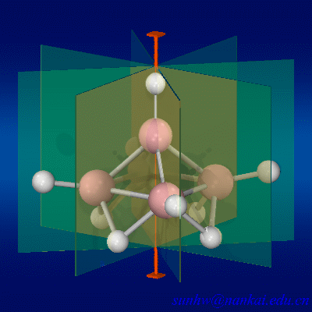
C_{4v} 群分子
C_{5v} 群分子
五硼烷
IF₅
CuCO(C₅H₅)
B₅H₉
四角锥形
五角锥形
高轴次的C_{nv}群分子比较少见

Slide 18
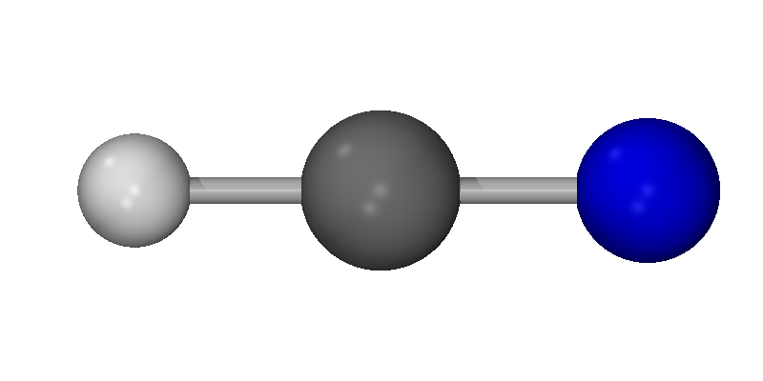
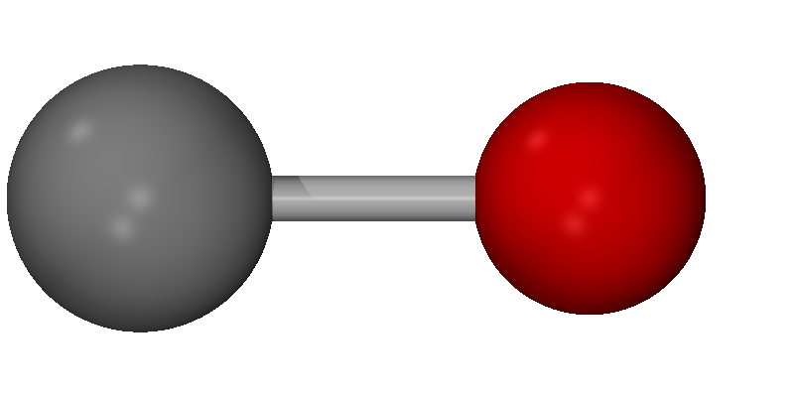
不具有对称中心的线型分子，
全部对称元素：C∞轴, ∞σ_{v} ， 属C_{∞v} 群
CO
HCN

Slide 19
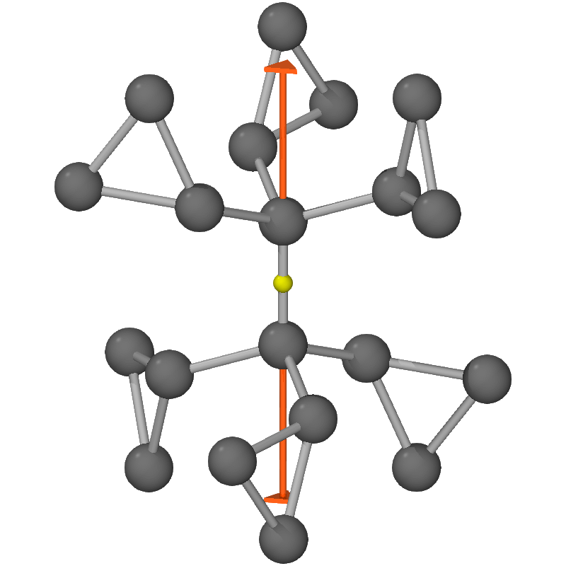
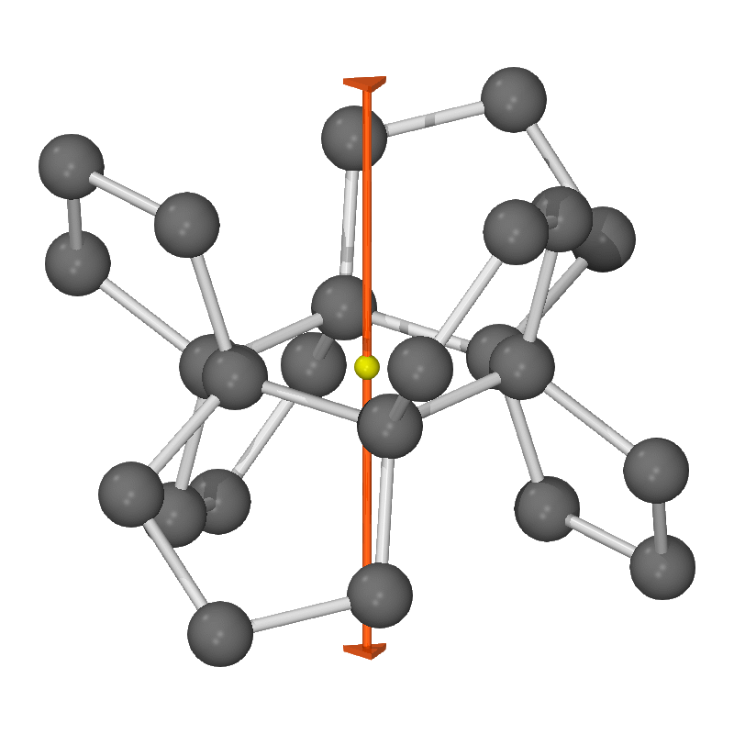
属于C_{ni}群的分子很少
例：C_{3i}群 C₃+i
[6,5]冠烷
(coronane)
六环丙基乙烷

Slide 20
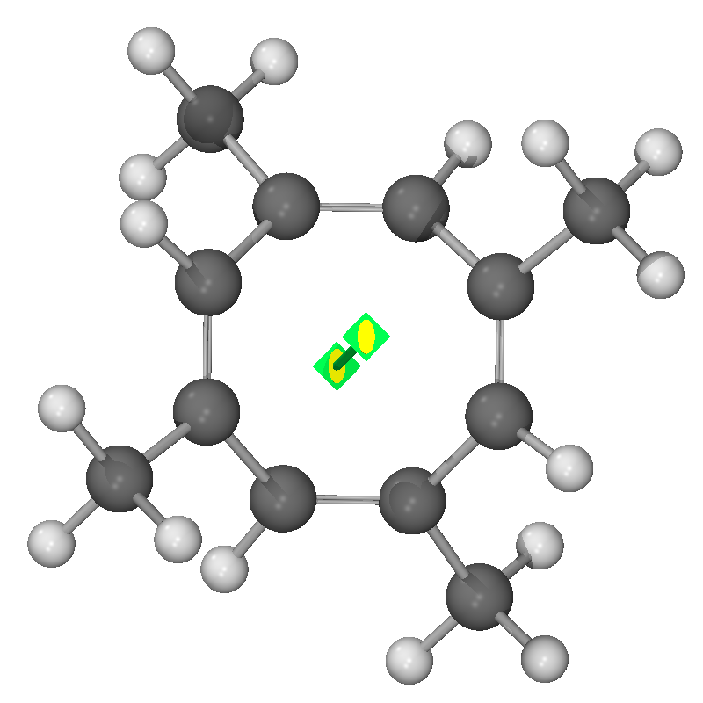
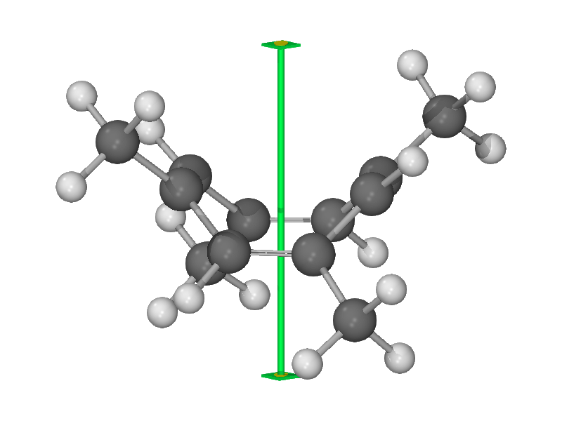
例. 1,3,5,7四甲基环辛四烯 对称元素：S₄ 轴 S₄ 群

Slide 21
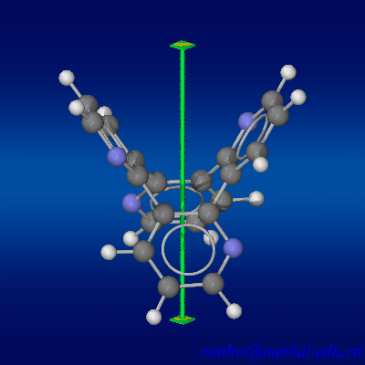
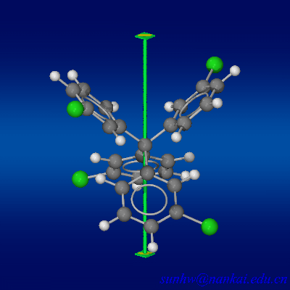
S₄ 群分子
四(3-氯苯基)甲烷

Slide 22
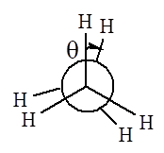
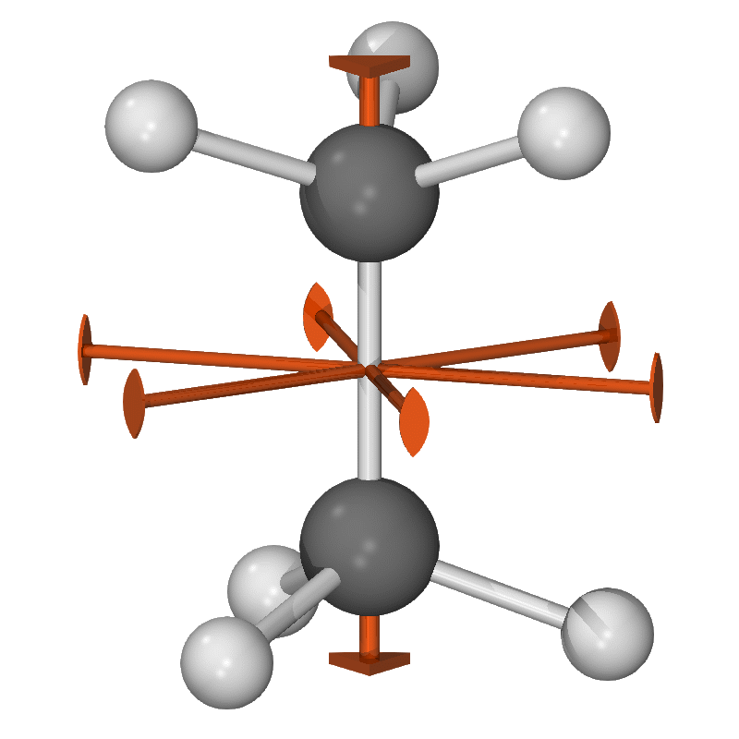
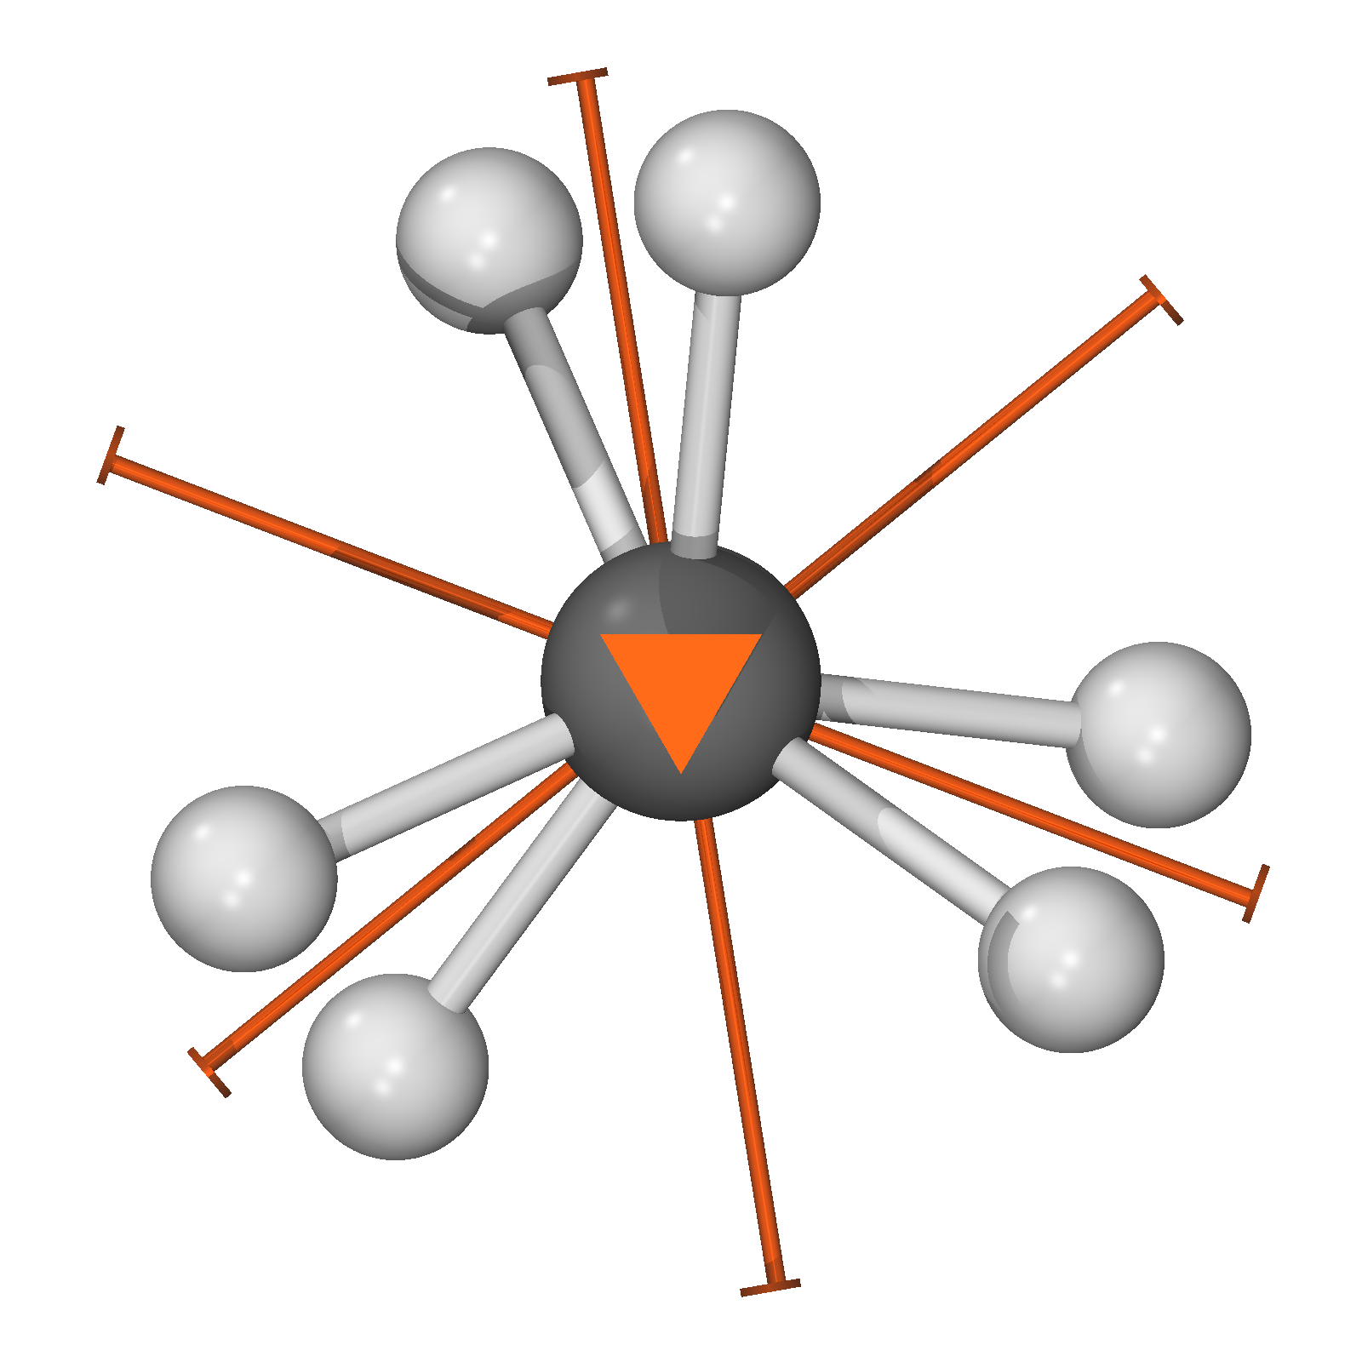
例 部分交错式乙烷 对称元素: C₃轴和3C₂轴 属D₃群
C₂轴在C-C键中点与两H原子的中点连线方向上。

Slide 23

D₃群：这种对称性的分子较少见，其对称元素也不易看出。
三乙二胺合钴离子 [Co(NH₂CH₂CH₂NH₂)₃]³⁺是一实例。
把坐标轴建立在N原子上，乙二胺分子的六个N原子分成二组，连成两个正三角形，唯一的C₃从两个三角形中心穿过并穿过Co原子;
三条C₂分别从每个C-C键轴中心穿过，并穿过Co原子。

Slide 24


D_{2h} 群 乙烯 全部对称元素： 3C₂轴, 3σ, i

Slide 25





分子结构呈长方形(菱形、十字形)，如萘、对二氯苯、1,4-环己二烯、草酸根离子、对苯醌等，或分子结构呈长方体(菱形柱)，如宝塔烷(Pagodane)和重排甾烷(diasterane)等均属于D_{2h}群
萘
对二氯苯
1,4-环己二烯

Slide 26

D_{3h} 群 环丙烷 全部对称元素:C₃轴, 3C₂轴, 4σ

Slide 27



D_{3h}群分子多呈平面正三角形、正三棱柱或三角双锥结构
乙烷(完全重叠)
三乙烯二胺
PCl₅

Slide 28


D_{6h} 群 苯 全部对称元素：C₆轴, 6C₂轴, 7σ , i
高轴次的D_{nh}群分子较少

Slide 29



同核双原子分子，具有对称中心的线型分子
全部对称元素: C∞轴,∞C₂轴, ∞σ (σ_{h}+∞σ_{v}), i 属D_{∞h}群
CO₂
Cl₂
乙炔

Slide 30




D_{6h}群
D_{5h}群
蒄
(coronene)
二茂铁(完全重叠)
D_{4h}群
五棱烷
(pentaprismane)
四星烷
(tetraasterane)

Slide 31


D_{2d} 群 丙二烯 全部对称元素：S₄轴, 2C₂轴, 2σ
H₂C=C=CH₂

Slide 32




D_{2d}群分子
环辛四烯
螺[2,2]戊烷
呈上下交错的十字结构
2,6,2’,6’-四氯联苯
四邻亚苯

Slide 33


D_{3d} 群 完全交错式乙烷(反式乙烷)
全部对称元素：C₃轴, 3C₂轴, 3σ, i

Slide 34


D_{3d}群分子
D_{3d}呈上下交错的正三角形结构
环己烷(椅式)
18 -冠-6醚

Slide 35



D_{4d}群
D_{5d}群
单质S₈
二茂铁(完全交叉)
高轴次的D_{nd}群分子较少

Slide 36

T 群分子
新戊烷（部分交叉，非最高的对称位置)

Slide 37

T_{h}群分子
六吡啶合铁离子
[FePy₆]²⁺

Slide 38





T_{d} 群分子
(CH₃)₄C
新戊烷
(最高的对称位置)
甲烷
六亚甲基四胺
(CH₂)₆N₄

Slide 39


T_{d} 群分子
金刚烷
从正四面体上可以清楚地看出T_{d} 群的对称性. 也可以把它放进一个正方体中去看. 不过要记住：你要观察的是正四面体的对称性，而不是正方体的对称性!

Slide 40


O 群分子
八甲基立方烷(非最高的对称位置)
八甲基立方烷中8个甲基没有处于最高的对称位置，而是沿各自的C₃轴旋转相同角度。

Slide 41


O_{h} 群分子
SF₆

Slide 42


立方烷

Slide 43



I_{h} 群分子
正十二面体烷
(Dodecahedrane)
B₁₂H₁₂²⁻
C₆₀

Slide 44

闭合式[B₁₂H₁₂]²⁻
^{(骨架为 正三角二十面体)}

Slide 45


C₆₀5次轴俯视图
C₆₀3次轴俯视图（b）

Slide 46

x
y
z
圆偏振光：A_{x} =A_{y} =A， δ =π /2

